Slide 1
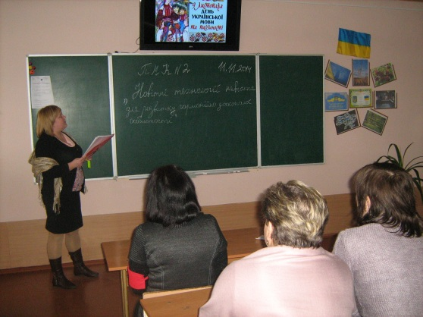
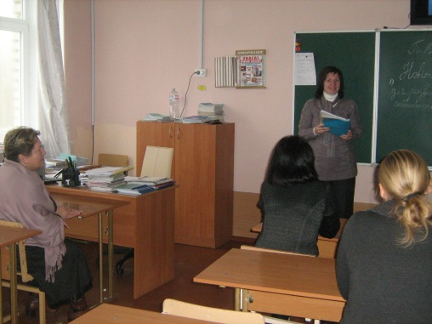
Засідання предметно-МЕТОДичної комісії вчителів суспільно-гуманітарного профілю №2 11 Листопада 2014 року
Порядок денний
1. Новітні технології навчання для розвитку гармонійно досконалої особистості на уроках суспільно-гуманітарного циклу
2. Звіт вчителя Касьяненко Н.В. про результати впровадження особистісно-орієнтованого проекту
Ухвалили:
Використовувати на уроках новітні технології навчання для розвитку гармонійно досконалої особистості.
Вивчати нові шляхи ефективності сучасного уроку, активізації пізнавальної діяльності в сучасних умовах.
Сприяти духу творчості, партнерства, взаємодопомоги та демократизму, оновлення діяльності на уроках гуманітарного циклу.
Затвердити звіт Касьяненко Н.В. про проміжні результати особистісно-зорієнтованого проекту.

